Slide 1
«МЫ ПОМНИМ!
МЫ ГОРДИМСЯ!»
подготовили воспитатели: Костюнина О.И.,
Князева О.В.
г.о.г. Бор
2023

Slide 2
Был великий день Победы Много лет тому назад День Победы помнят деды Знает каждый из внучат. Я знаю от папы, я знаю от деда Девятого мая пришла к нам ПОБЕДА! Победного дня весь народ ожидал Тот день самым радостным праздником стал! В преддверии празднования Дня Победы в целях патриотического воспитания дошкольников, любви к своей Родине и уважения к людям, которые ковали Победу. В ДОО прошли мероприятия, направленные на укрепление нравственно-патриотических чувств дошкольников, формирование знаний о ВОВ через различные виды деятельности.

Slide 3
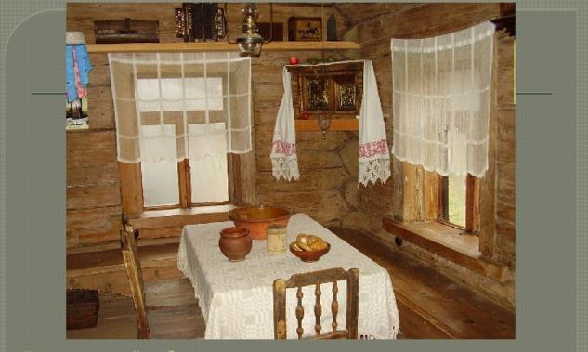
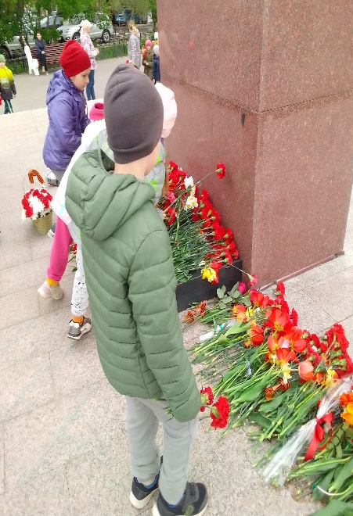
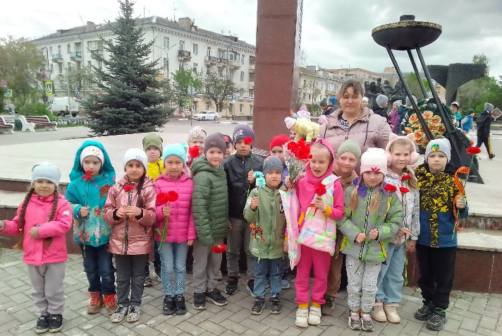
Просмотрели презентацию «Никто не забыт и ничто не забыто» для развития общего кругозора детей, формирования чувства патриотизма.
В совместной деятельности с детьми были проведены тематические беседы, чтение художественной литературы о войне, ребята посмотрели познавательный видео ролик о военной технике.
Приняли участие в концерте ко Дню Победы.
Приняли участие в акции «Окна Победы».
Приняли участие в возложении цветов к Вечному Огню.

Slide 4
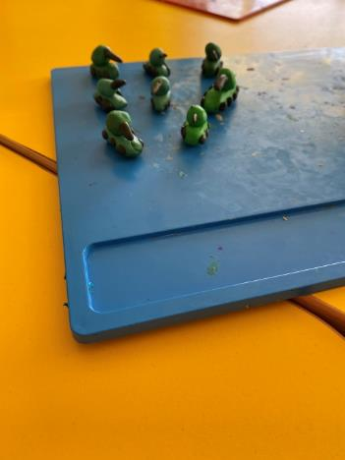
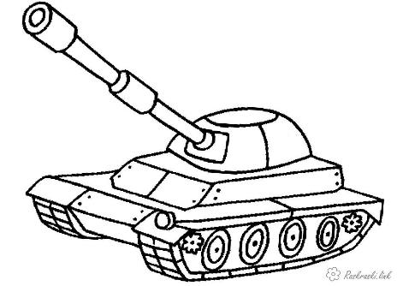
Для закрепление памяти, творческих способностей дети раскрашивали заготовки раскрасок военной техники, лепили танки.

Slide 5
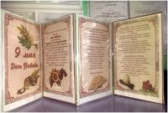
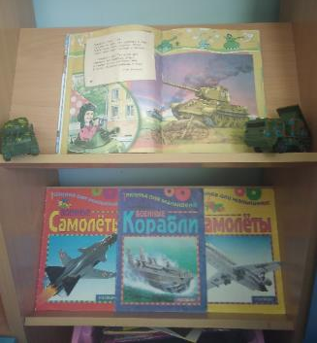
В группе и приёмной для создания праздничного настроения оформлена развивающая среда: подготовлены сюжетные фотографии военных лет и рисунки детей, в уголке для родителей размещены папки - консультации. В группе оформили книжную выставку «Военная техника»

Slide 6
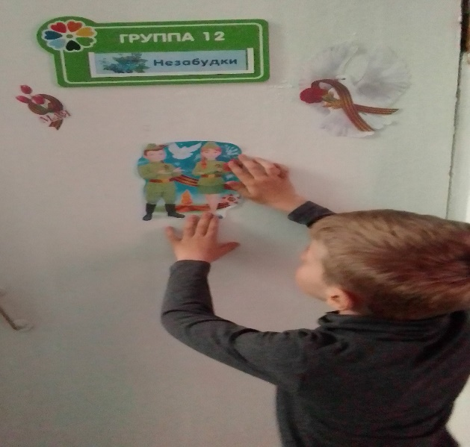
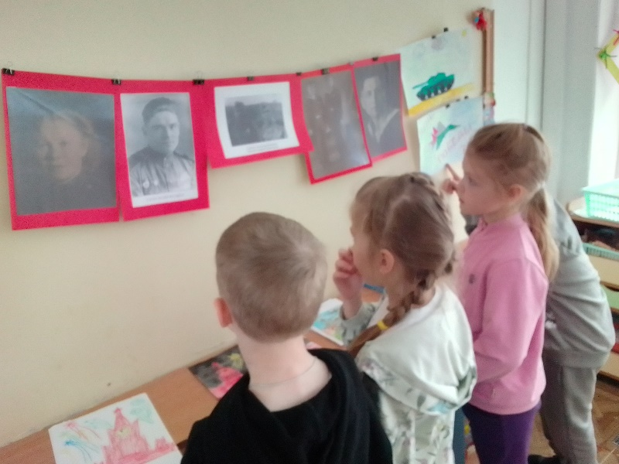
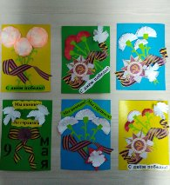
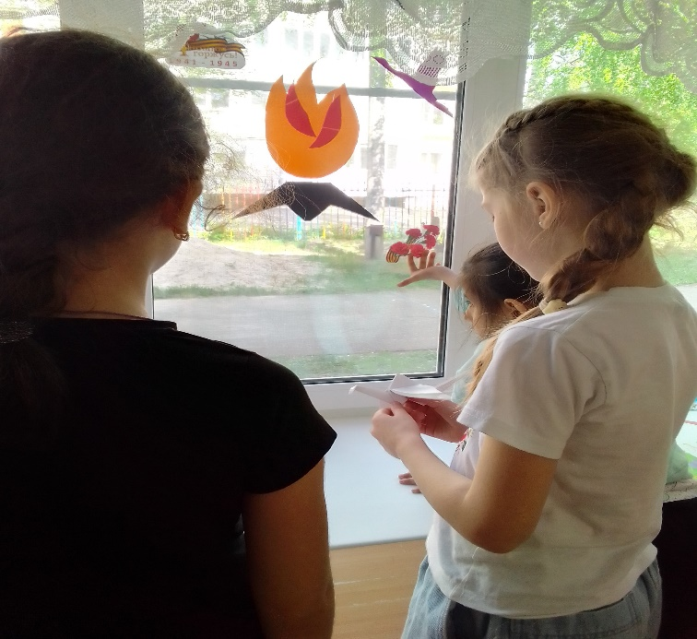

Slide 7
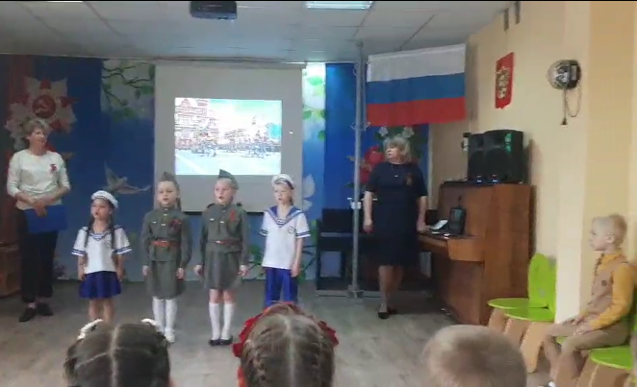
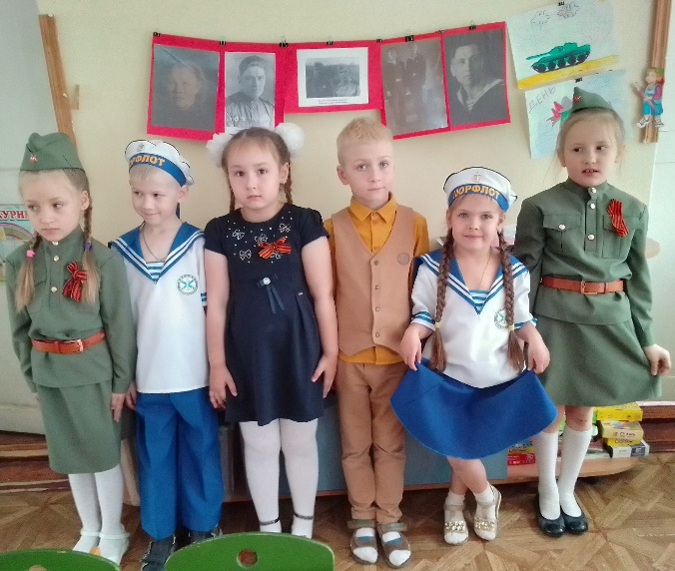
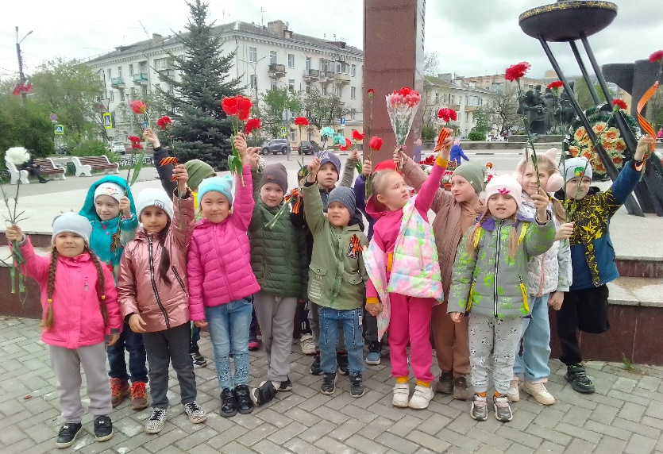
.

Slide 8
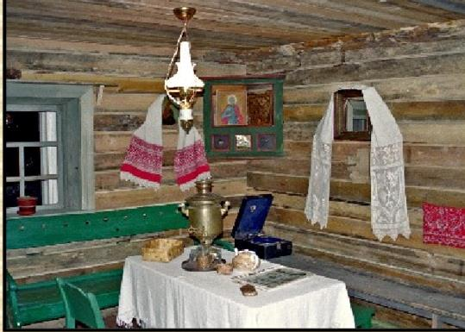
Мы надеется, что проделанная нами работа способствовала формированию чувства патриотизма, уважения к героическому прошлому нашей Родины. Верим, что люди поймут, что если быть вместе, любить и уважать друг друга, можно жить дружно и счастливо. И вместе строить мир!
Пусть пулеметы не строчат, И пушки грозные молчат, Пусть в небе не клубится дым, Пусть небо будет голубым, Пусть бомбовозы по нему Не прилетают ни к кому, Не гибнут люди, города… Мир нужен на земле всегда!
С ДНЁМ ПОБЕДЫ!

